Slide 1
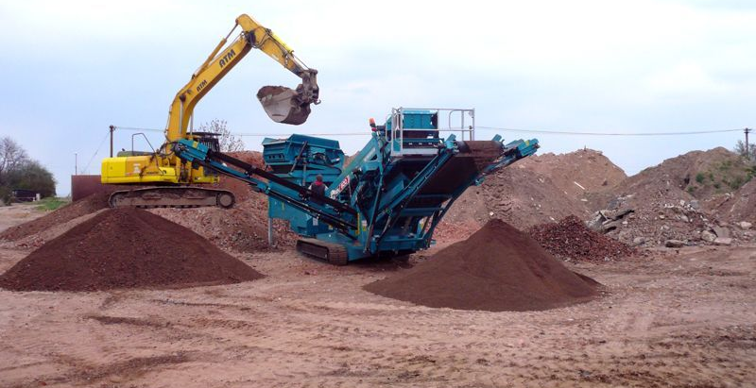
Stroje a zařízení pro recyklaci stavebních materiálů
11.Přednáška

Slide 2
Recyklace
Stavební odpad představuje asi 25% všech produkovaných odpadů a stává se jedním z hlavních problémů ochrany životního prostředí.
Výhodou stavebního odpadu je velká možnost zpětného využití stavebních odpadů.
Zdroj: www.resta.cz

Slide 3
Třídění materiálů během demolice
Oddělení kontaminovaných materiálů
Oddělení cizorodých materiálů od minerálních sutí
materiály by měly být odděleny do samostatných kontejnerů:
kovové materiály
organické materiály (např. dřevo)
některé minerální látky (např. kamenivo a maltovina)
nebezpečné odpady (např. azbest)
Roztřídění minerální sutě na základní druhy
keramická stavební suť
betonová suť
živičné sutě
výkopová zemina

Slide 4
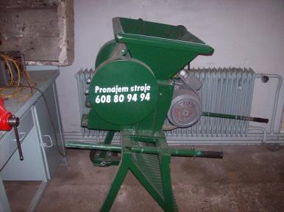
Stroje používané pro recyklaci stavebního odpadu – drtiče drobné stavební suti
Tyto stroje jsou vhodné pro zpracování drobné stavební suti (např. omítky, cihly, beton) a podobných středně tvrdých materiálů.
Ideální kusovitost vstupního materiálu pro tento typ zařízení je přibližně 10 – 20 cm.
Zdroj: www.oksystemcz.cz

Slide 5
Stroje používané pro recyklaci stavebního odpadu – drtící jednotky
Drtící jednotky dělíme podle přemístitelnosti na:
mobilní
semimobilní (neboli kontejnerové)
Dále dělíme drtící jednotky podle způsobu drcení materiálu:
čelisťové drtiče
kuželové drtiče
odrazové drtiče
válcové drtiče

Slide 6
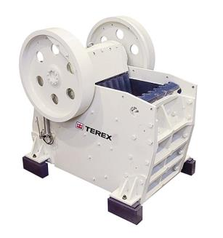
Stroje používané pro recyklaci stavebního odpadu – drtící jednotky
Čelisťové drtiče:
slouží ke zpracování betonu, železobetonu a cihelné suti.
kusovitost vstupního materiálu 50 až 100 cm
Mezi provozní vlastnosti těchto drtičů patří:
vysoká provozní spolehlivost
nízké náklady na provoz a údržbu
příznivá spotřeba energie
snadná výměna opotřebených částí
vysoký výkon
Zdroj: www.stavebni-technika.cz

Slide 7
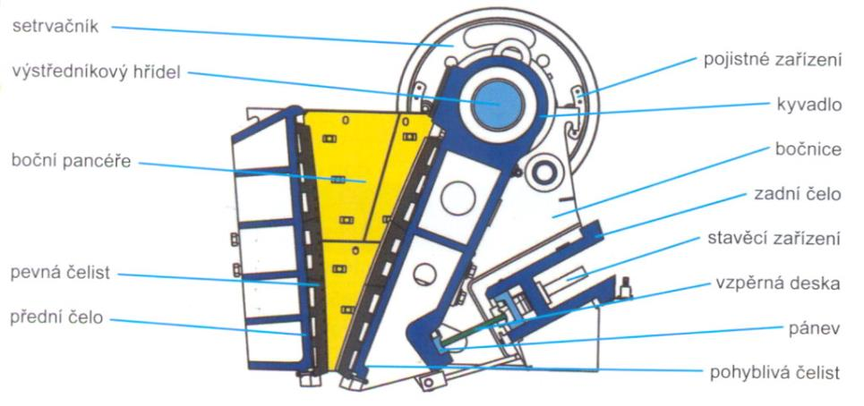
Čelisťový drtič
Zdroj: www.geologie.vsb.cz

Slide 8
Stroje používané pro recyklaci stavebního odpadu – drtící jednotky
Kuželové drtiče:
slouží ke zpracování přírodního kameniva (např. vápenec, pískovec, křemen,…)
kusovitost vstupního materiálu 5 až 25 cm
Mezi výhody tohoto typu drtičů patří:
vysoká provozní spolehlivost a mobilita
nízké náklady na provoz a údržbu
vysoký stupeň zdrobnění
snadná údržba a jednoduchá obsluha
optimální geometrie drtícího prostoru
vysoká kvalita konečného produktu

Slide 9
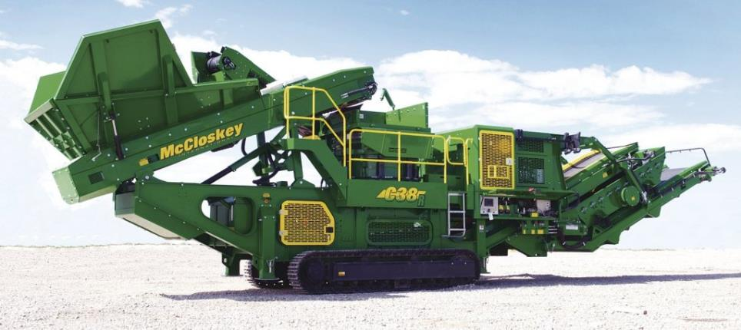
Kuželový drtič
Zdroj: www.stavebni-technika.cz

Slide 10
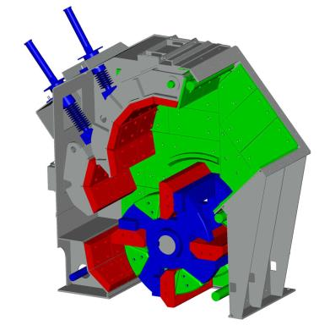
Stroje používané pro recyklaci stavebního odpadu – drtící jednotky
Odrazové drtiče:
zpracovávají beton, železobeton, cihelnou suť, živičné kry a kamenivo se vstupními rozměry přibližně do 80 cm
Výhodami odrazových drtičů jsou:
vysoký výkon
velký stupeň zdrobnění
vynikající tvarový index
nenáročná údržba a obsluha
Zdroj: www.minyu.com

Slide 11
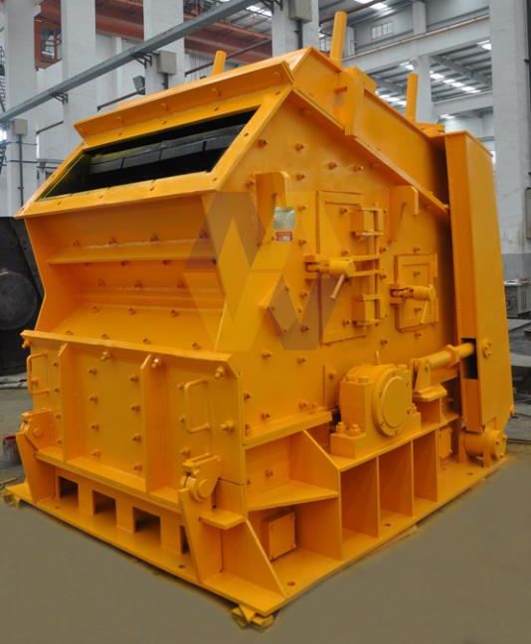
Odrazový drtič
Zdroj: www.minggongmachinery.com

Slide 12
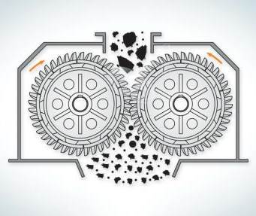
Stroje používané pro recyklaci stavebního odpadu – drtící jednotky
Válcové drtiče:
používají se pro střední a jemné drcení i velmi pevných, ale dobře drtitelných materiálů
materiál se drtí mezi dvěma protisměrně se otáčejícími válci
Výhody těchto drtičů jsou:
vysoký výkon
vysoká provozní spolehlivost
nízké náklady na provoz a údržbu
nenáročná obsluha
Zdroj: www.alibaba.com

Slide 13
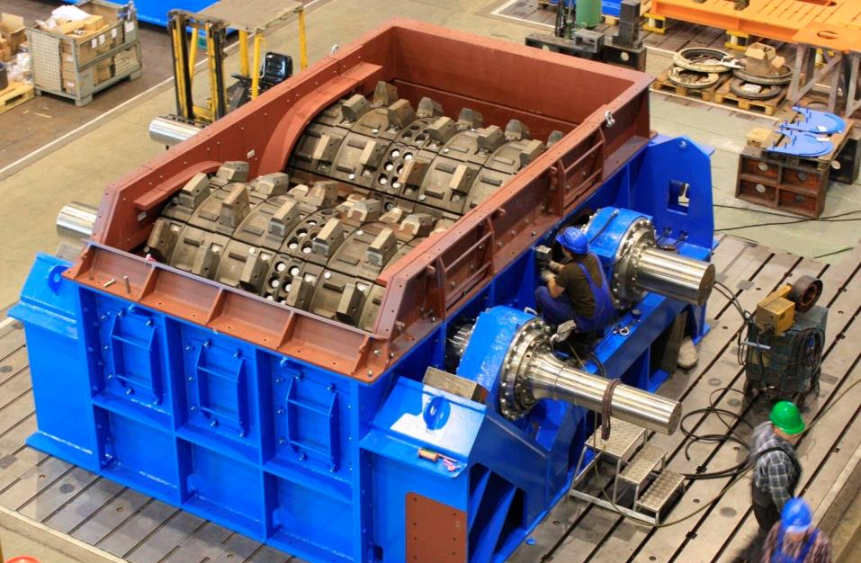
Válcový drtič
Zdroj: www.directindustry.com

Slide 14
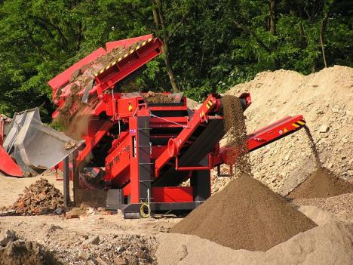
Stroje používané pro recyklaci stavebního odpadu – třídící jednotky
Mobilní třídící jednotky můžeme rozdělit na:
Mobilní
semimobilní (neboli kontejnerové)
Dále potom na:
Vibrační
Rezonanční
Tyto stroje je možné použít pro třídění kameniva, štěrků, písků, cihelné sutě,…
Zdroj: www.resta.cz

Slide 15
Stroje používané pro recyklaci stavebního odpadu – třídící jednotky
Mezi výhody patří:
vysoká provozní spolehlivost
nízké provozní náklady
vysoký výkon
velká sypná výška pásových dopravníků
možnost použití magnetického separátoru a váhy
možnost použití v širokém rozsahu okolních teplot
Zdroj: www.bagry.cz

Slide 16
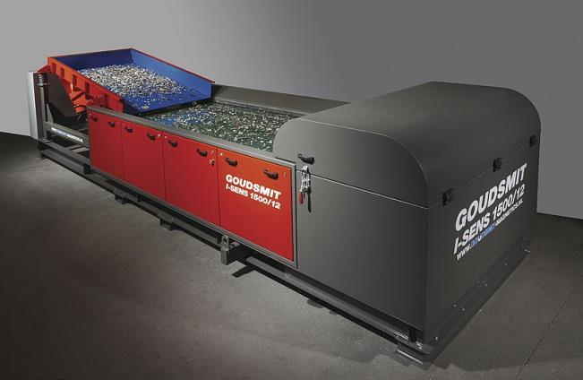
Stroje používané pro recyklaci stavebního odpadu – magnetické separátory
Užívají se k odstraňování kovových částic z recyklované stavební suti, především k odstranění ocelové výztuže.
Zdroj: www.stavebni-technika.cz

Slide 17
Stroje používané pro recyklaci stavebního odpadu – recyklační linky
Recyklační linky jsou složeny z drtičů, třídičů, magnetických separátorů a případně z dalších zařízení.
Podle přemístitelnosti je dělíme na:
mobilní
semimobilní
stacionární
Zdroj: www.ekostrazce.cz

Slide 18
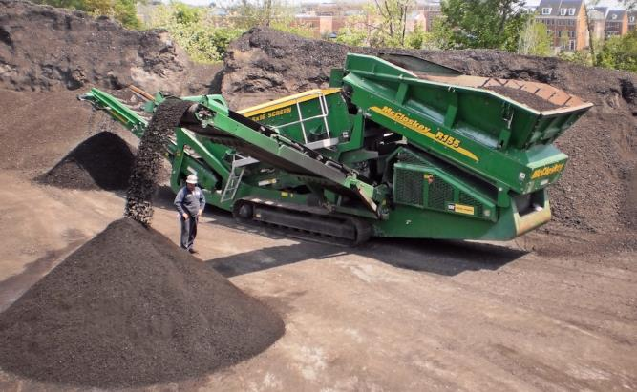
Stroje používané pro recyklaci stavebního odpadu – recyklační linky
Mobilní recyklační linka:
při práci stroje se může pohybovat
převážně pracují v náročném terénu (pásový podvozek)
Zdroj: www.constructionequipmentguide.com

Slide 19
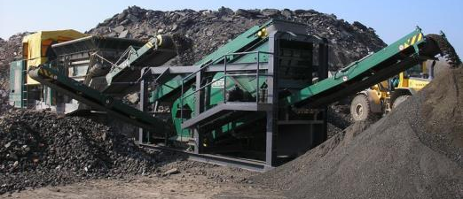
Stroje používané pro recyklaci stavebního odpadu – recyklační linky
Semimobilní recyklační linka:
při práci stojí na místě, ale je možné ji snadno a rychle přepravit
rozdělujeme na:
lyžinové
kontejnerové
na kolovém podvozku
Zdroj: www.resta.cz

Slide 20
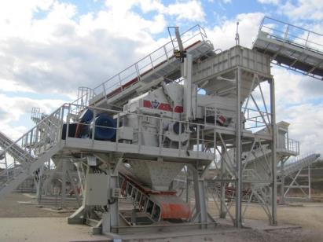
Stroje používané pro recyklaci stavebního odpadu – recyklační linky
Stacionární recyklační linka:
vzhledem ke své velikosti a vybavení dovolují přípravu kvalitních recyklátů při vysokém výkonu
je nutné zajistit stálý přísun zpracovávaného materiálu, což snižuje ekonomickou efektivnost provozu
Zdroj: www.dspprerov.cz

Slide 21
Zpětné využití stavebního odpadu v současnosti
Recykláty je možné použít jako náhradu běžně používaných materiálů
Nicméně plnohodnotné využití zatím není zajištěno.
Hlavním důvodem je nedůvěra spotřebitelů a nejednotná kvalita recyklátů.

Slide 22
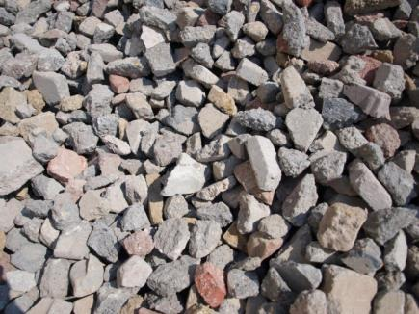
Recyklace betonů
zásypové a násypové materiály
podkladní vrstvy pod základové konstrukce
podkladní materiál pod silnice či železnice
jako kamenivo do nových betonových směsí
jako kamenivo do živičných směsí
terénní úpravy
Zdroj: www.tezebnipiskova.cz

Slide 23
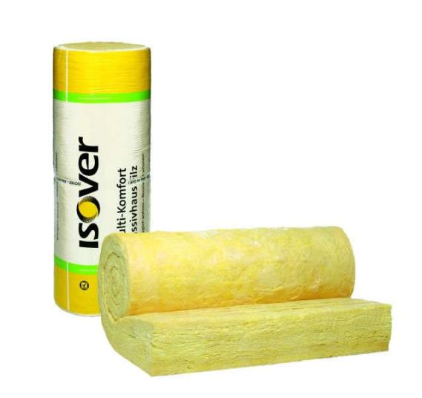
Recyklace skla
skleněné obaly
tepelné izolace
Zdroj: www.darte.cz

Slide 24
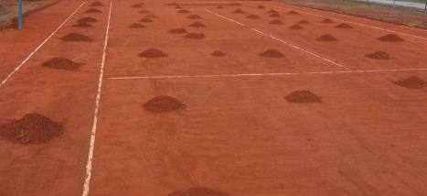
Recyklace keramických prvků
výroba cihlobetonu
plnivo do malt
výroba drenážního betonu
výroba nepálených lisovaných cihel
výroba antuky
Zdroj: www.stepanovice.eu

Slide 25
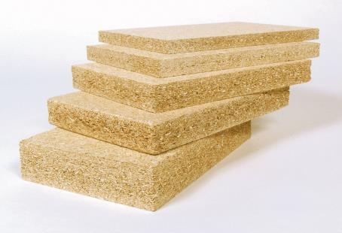
Recyklace dřeva a živičných směsí
Recyklace dřeva
palivo – štěpky, brikety
mulčovací směsi
dřevotřískové desky
Recyklace živičných směsí
podkladní vrstva pro málo zatěžované vozovky
Zdroj: www.kron.cz

Slide 26
Budoucnost recyklace stavebních odpadů
Rozvoj recyklace je v současné době značný, je však nutné pokusit se o zpětné využití všech výstupních složek
Proč recyklovat?
snížení ekologické zátěže
úspora nákladů na ukládání a dopravu odpadů
úspora nákladů oproti nákupu nových surovin
šetření přírodních zdrojů
Zdroj: www.perfektni-obchod.cz

Slide 27
Děkuji za pozornost!

